Slide 1
«Бережная школа»
МБОУ лицей с.Долгоруково
«Оптимизация процесса сбора отчетности по организации питания обучающихся»

Slide 2
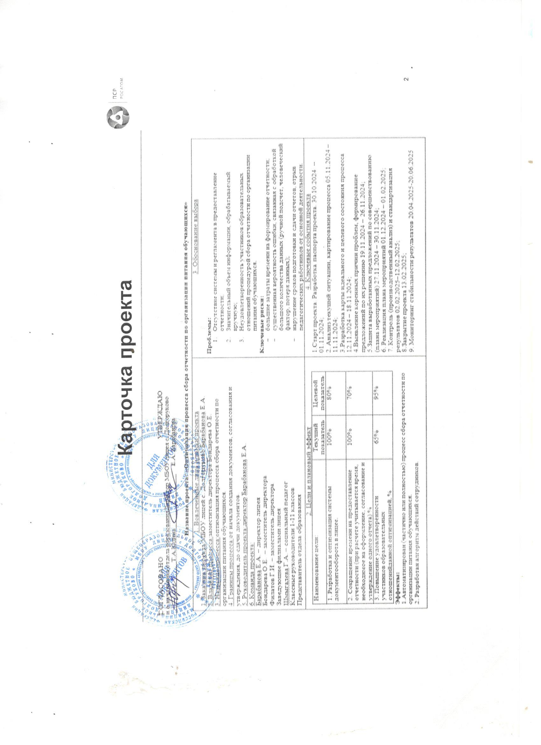
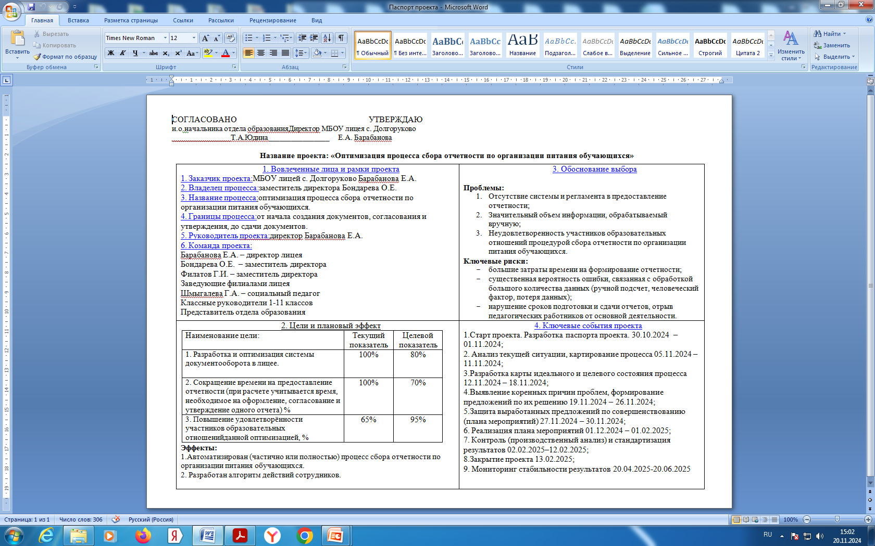
Карточка проекта

Slide 3
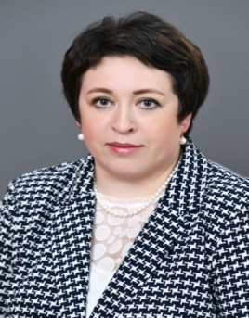
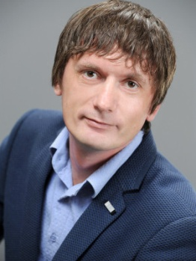
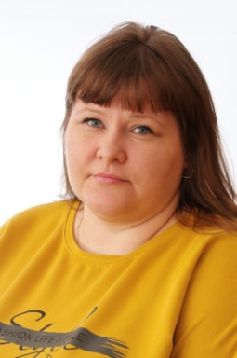
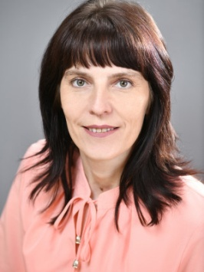
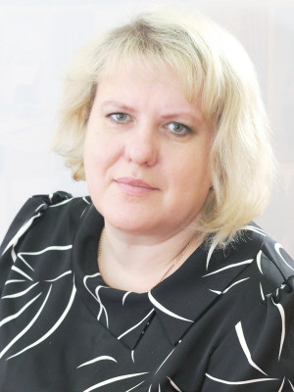
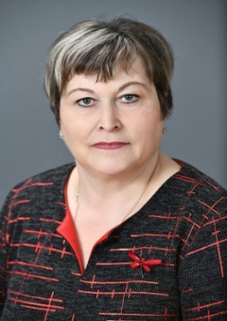
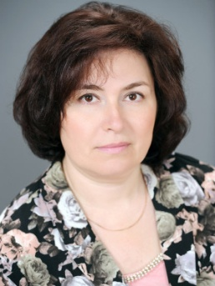
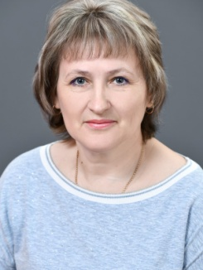
Команда проекта
Руководитель проекта: директор
Барабанова Е.А
Филатов Г.И. заместитель директора по ВР
Рязанцева Л.Н.заведующая филиалом МБОУ лицея с.Долгоруково в д.Екатериновка
Антипова Ю.С.заведующая филиалом МБОУ лицея с.Долгоруково в с. Большая Боевка
Владелец процесса: заместитель директора Бондарева О.Е
Хомякова Н.Ю. заведующая филиалом МБОУ лицея с.Долгоруково в п.Тимирязевский
Захарова В.Н.заведующая филиалом МБОУ лицея с.Долгоруково в с. Жерновное
Шмыгалева Г.А. социальный педагог, ответственная за сбор документов по питанию

Slide 4




Карта текущего состояния процесса
Организация: МБОУ лицей с.Долгоруково Дата: 20.11.2024 День недели: __среда___________
Процесс\Цель клиента: сбор отчетности по организации питания обучающихся
Картировали: команда проекта
2 мин
5-10 мин
15-30 мин
10-20 мин
ВХОД
08:00
(время входа)
классные рук-ли 1-11………………………
заполнение заявки
на питание
………………………………
3 мин
………………………………
сбор заявок от кл.рук
…………………………………
0
обработка заявок
……………………
Рабочее место кл.рук-ля
Каб.соц.педагога
Каб.соц.педагога
100-200
100-200
Ответственный по питанию
0
Ответственный по питанию
расстояние
расстояние
расстояние
1
Отсутствие единой формы
(таблицы) с указанием
всех льготных категорий
2
Временные потери
при сборе и обработке
информации
3
Значительный объем
информации
обрабатывается вручную
0
5-10 мин
2 мин
1-2 мин
1 мин
………………………………
……составление заявки
для 1-4 кл и для 5-11 кл
……………………………………
……закладка продуктов
согласно заявкам
……………………………………
………………………………
……передача заявок
Шеф-повару
………………………………
5-10 мин
Каб.соц.педагога
столовая
Кабинет шеф-повара
ВЫХОД
09:30
(время выхода)
0
Ответственный по питанию
Ответственный по питанию
30
Шеф-повар
100
расстояние
расстояние
расстояние
ВПП
1час 30 мин
4
Вероятность ошибок, связанных с обработкой большого количества данных
Заявки на бумажном носители
6
Долгое время ожидания
Заявок в столовой
5

Slide 5
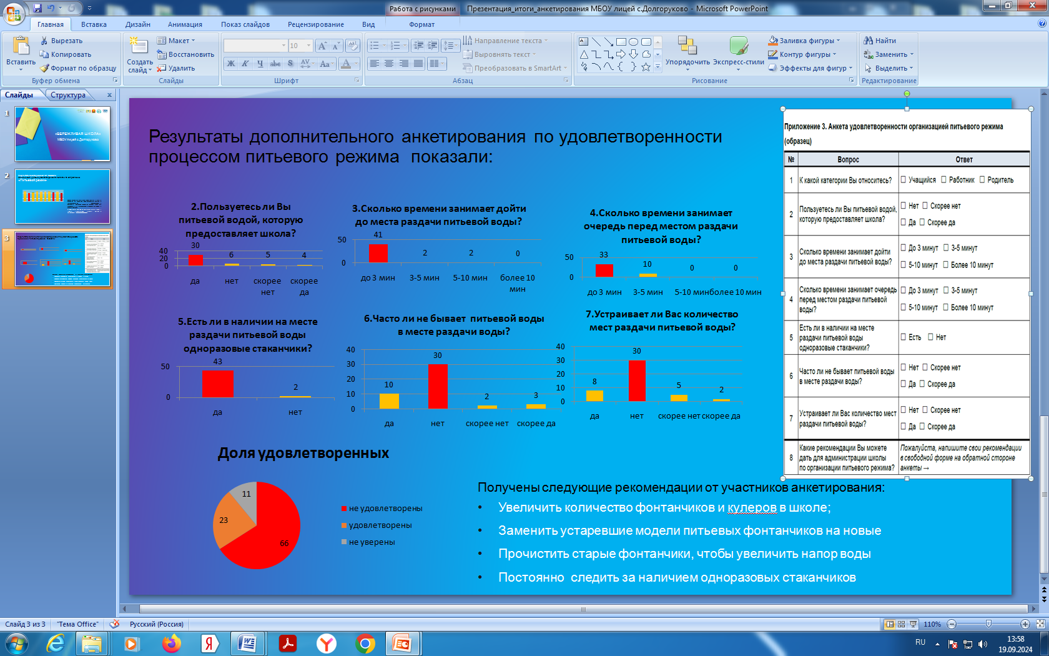
«диаграмма связей»
1.Отсутствие единой формы
(таблицы) с указанием
всех льготных категорий
2. Временные потери
при сборе и обработке
информации
3. Значительный объем
информации
обрабатывается вручную
4. Вероятность ошибок, связанных
с обработкой большого
количества данных
5.Заявки на бумажном носители
6. Долгое время ожидания
в столовой.
«пирамида проблем»
1
Региональный уровень
3
6
Муниципальный уровень
2
4
6
1
2
Особенности условных знаков :
Толщина стрелок – это сила влияния
Стрелка в оба конца - это обратная взаимосвязь, т.е. проблема будет решена только при усилении другой проблемы. Решения проектируются сразу на ликвидацию обеих проблем.
3
5
4
Школьный уровень
5
«спагетти-график»
16
13
12
11
10
9
8
7
6
Анкетирование удовлетворённости участников образовательных отношений оптимизацией процесса сбора отчетности по организации питания обучающихся в МБОУ лицее с.Долгоруково
15
14
Шеф-повар
25
21
17
1
30
Отв.по питанию
22
2
26
18
29
23
3
27
19
4
28
24
20
5
1
Кабинеты

Slide 6
Карта идеального состояния процесса
Организация: МБОУ лицей с.Долгоруково Дата: 23.11.2024 День недели: __суббота___________
Процесс\Цель клиента: сбор отчетности по организации питания обучающихся
Картировали: команда проекта
1-3 мин
1-2 мин
5-15 мин
отправка
заявок шеф-повару
ВХОД
08:00
(время входа)
классные рук-ли 1-11
заполнение заявки
на питание на платформе
ФГИС «Моя школа» в
таблице (excel) c
телефона или
компьютера
0
………………………………
Проверка поданных заявок и
формирование общей заявки
для 1-4 и 5-11 в
таблице (excel) на платформе
ФГИС «Моя школа»
0
кл.рук-ли в любой точке
Каб.соц.педагога
Каб.соц.педагога
Ответственный по питанию
0
Ответственный по питанию
0
расстояние
расстояние
… закладка продуктов
согласно заявкам
……………………………………
0
5-10 мин
ВЫХОД
08:30
(время выхода)
Кабинет шеф-повара
Шеф-повар
0
ВПП
30 мин
расстояние

Slide 7
Карта целевого состояния процесса
Организация: МБОУ лицей с.Долгоруково Дата: 25.11.2024 День недели: __понедельник___________
Процесс\Цель клиента: сбор отчетности по организации питания обучающихся
Картировали: команда проекта
1-8 мин
5-10 мин
1-2 мин
ВХОД
08:00
(время входа)
классные рук-ли 1-11
заполнение заявки
на питание в
таблице (excel) c
телефона или
компьютера на
платформе ФГИС
«Моя школа»
0
………………………………
П
Проверка поданных заявок и
формирование общей заявки
для 1-4 и 5-11 в
таблице на платформе ФГИС «Моя школа»
0
отправка
заявок шеф-повару
кл.рук-ли в любой точке
Каб.соц.педагога
Каб.соц.педагога
Ответственный по питанию
0
Ответственный по питанию
0
расстояние
расстояние
1
Не все классные руководители своевременно заполняют таблицу .
Классные руководители допускают ошибки при работе в таблице excel
2
0
5-10 мин
закладка продуктов
согласно заявкам
Кабинет шеф-повара
ВЫХОД
08:30
(время выхода)
0
Шеф-повар
расстояние
ВПП
30 мин

Slide 8
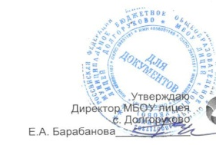
Дорожная карта
по реализации проекта «Оптимизация процесса сбора отчетности
по организации питания обучающихся»
№ | проблема | Мероприятия по решению проблем | ответственные | срок | Ожидаемый результат
1 | Отсутствие единой формы (таблицы) с указанием всех льготных категорий | 1. Совещание с ответственным за сбор заявок по питанию и шеф-поваром лицея. 2.Разработка, согласование, утверждение единой формы заявки с указанием всех льготных категорий в таблице excel на платформе ФГИС «Моя школа» | Филатов Г.И. зам.директора по ВР, курирующий питание в лицее | До 01.12.2024 | Единая форма заявки с учетом всех льготных категорий, понятная для каждого классного руководителя
2 | Временные потери при сборе и обработке информации | 1.Разработка, ознакомление, утверждение четкого алгоритма (регламента) подачи заявок на питание. 2.Организация совещания с классными руководителями для ознакомления с алгоритмом подачи заявок и ее формой на платформе ФГИС «Моя школа» | Шмыгалева Г.А., социальный педагог, ответственная по питанию | До 03.12.2024 | Разработан алгоритм (регламент) подачи заявок
3 | Значительный объем информации обрабатывается вручную | 1.Создание таблицы в формате excel на платформе ФГИС «Моя школа» , где размещена разработанная единая форма заявки с учетом всех льготных категорий | Толстых О.В., учитель информатики | До 05.12. 2024 | Заявка в электронном виде, доступная всем классным руководителям (таблица в формате excel на платформе ФГИС «Моя школа»)
4 | Вероятность ошибок, связанных с обработкой большого количества данных | 1.Создание электронной базы данных по льготным категориям детей (СВО, ОВЗ, инвалиды, многодетные) | Филатов Г.И. зам.директора по ВР, курирующий питание в лицее | До 06.12.2024 | Электронная база данных по льготным категориям детей по лицею и по классам
5 | Заявки на бумажном носители | 1.Мастер-класс для классных руководителей по работе с таблицей excel и заполнение ее на платформе ФГИС «Моя школа» | Толстых О.В., учитель информатики | 07.12.2024 | Научить классных руководителей без ошибок и быстро работать с таблицей в формате excel ФГИС «Моя школа»
6 | Долгое время ожидания в столовой заявок | 1.Внедрение улучшений, анализ и оценка достижения целевых показателей. Анкетирование удовлетворенности участников образовательного процесса оптимизацией процесса сбора отчетности по организации питания обучающихся в лицее | Бондарева О.Е., зам.директора по УВР | До 16.12.2024 | Анкетирование Отчет о реализации проекта

Slide 9
План-график мероприятий по реализации проектов "Диаграмма Ганта"
 |  |  |  |  | ноябрь |  |  | декабрь
№ | проблема | Мероприятия по решению проблем | ответственные | срок | 28 | 29 | 30 | 1 | 2 | 3 | 4 | 5 | 6 | 7 | 8 | 9 | 10 | 11 | 12 | 13 | 14 | 15 | 16 | 17
1 | Отсутствие единой формы (таблицы) с указанием всех льготных категорий | 1. Совещание с ответственным за сбор заявок по питанию и шеф-поваром лицея. 2.Разработка, согласование, утверждение единой формы заявки с указанием всех льготных категорий в таблице excel на платформе ФГИС «Моя школа» | Филатов Г.И. зам.директора по ВР, курирующий питание в лицее | До 01.12.2024
2 | Временные потери при сборе и обработке информации | 1.Разработка, ознакомление, утверждение четкого алгоритма (регламента) подачи заявок на питание. 2.Организация совещания с классными руководителями для ознакомления с алгоритмом подачи заявок и ее формой на платформе ФГИС «Моя школа» | Шмыгалева Г.А., социальный педагог, ответственная по питанию | До 03.12.2024
3 | Значительный объем информации обрабатывается вручную | 1.Создание таблицы в формате excel на платформе ФГИС «Моя школа» , где размещена разработанная единая форма заявки с учетом всех льготных категорий | Толстых О.В., учитель информатики | До 05.12. 2024
4 | Вероятность ошибок, связанных с обработкой большого количества данных | 1.Создание электронной базы данных по льготным категориям детей (СВО, ОВЗ, инвалиды, многодетные) | Филатов Г.И. зам.директора по ВР, курирующий питание в лицее | До 06.12.2024
5 | Заявки на бумажном носители | 1.Мастер-класс для классных руководителей по работе с таблицей excel и заполнение ее на платформе ФГИС «Моя школа» | Толстых О.В., учитель информатики | 07.12.2024
6 | Долгое время ожидания в столовой заявок | 1.Внедрение улучшений, анализ и оценка достижения целевых показателей. Анкетирование удовлетворенности участников образовательного процесса оптимизацией процесса сбора отчетности по организации питания обучающихся в лицее | Бондарева О.Е., зам.директора по УВР | До 16.12.2024
 | - мероприятия согласно срокам
 | - отставание от сроков
 | - остановка
 | Планируемый срок мероприятия

Slide 10
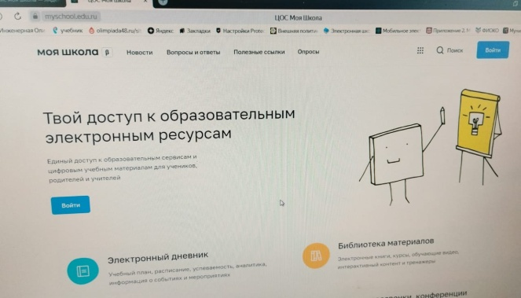
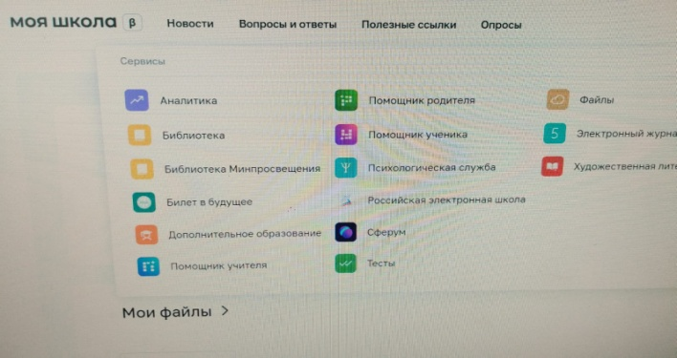
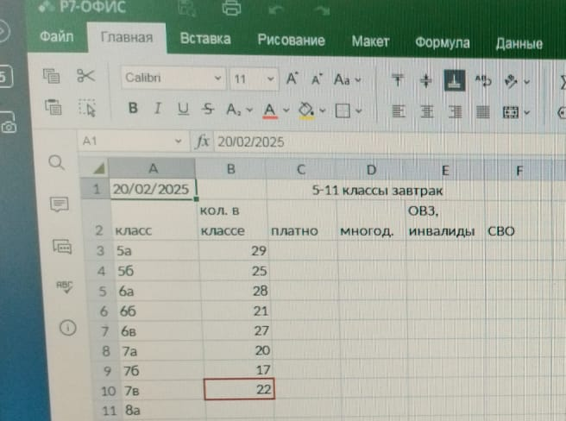
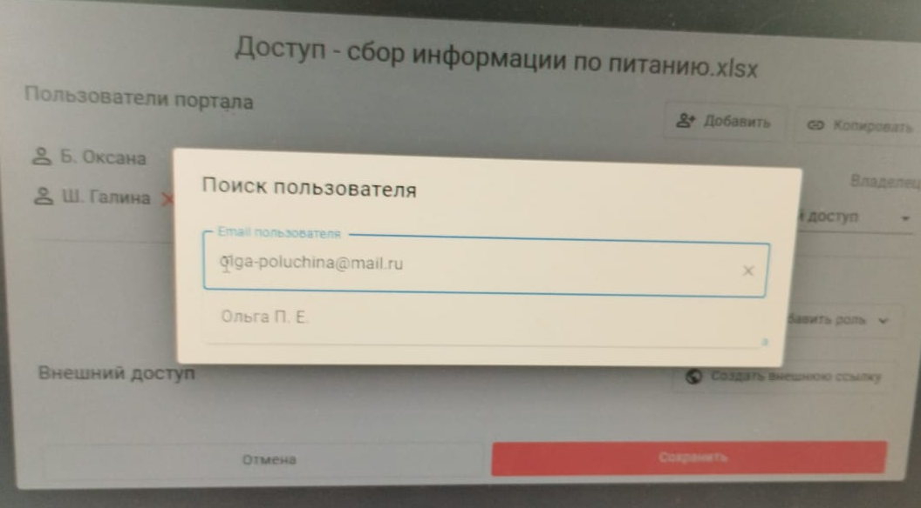
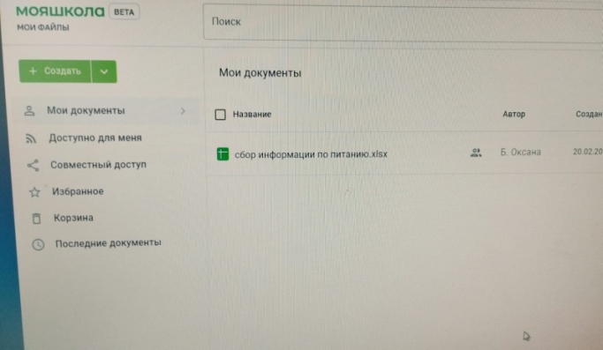
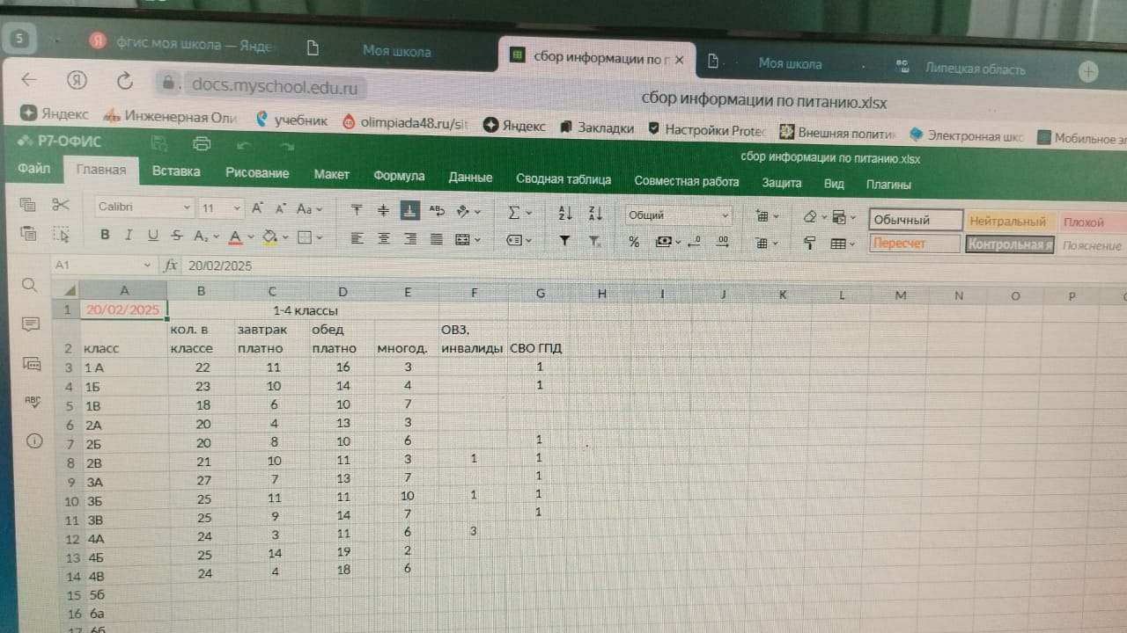
Алгоритм заполнения заявок по питанию на
платформе ФГИС «Моя школа»
1. На платформе ФГИС «Моя школа» создана таблица (сбор информации по питанию)
3. Классные руководители каждое утро вносят информацию по питанию учеников своего класса
2.Открыт доступ классным руководителям к таблице (сбор информации по питанию)
4. Ответственный по питанию проверяет единую заявку от классных руководителей

Slide 11
Производственный анализ
Анкетирование удовлетворённости участников образовательных отношений оптимизацией процесса сбора отчетности по организации питания обучающихся в МБОУ лицее с.Долгоруково

Slide 12
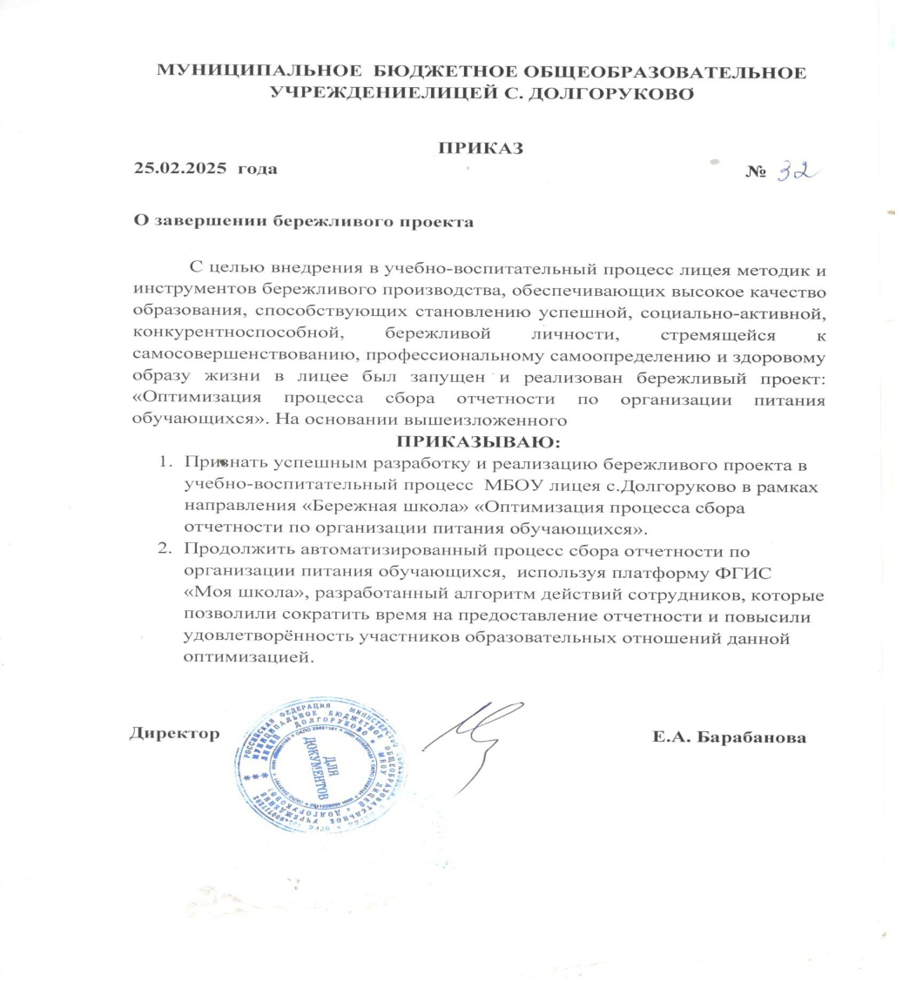
Решение о закрытии проекта

Slide 13
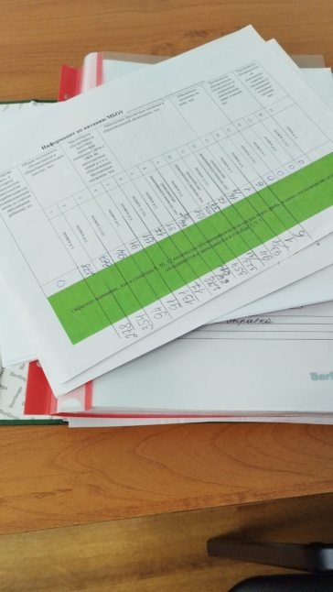
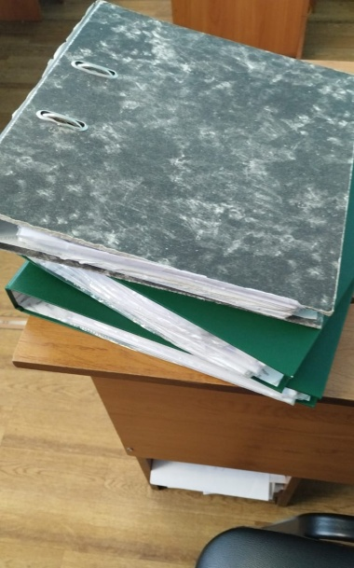
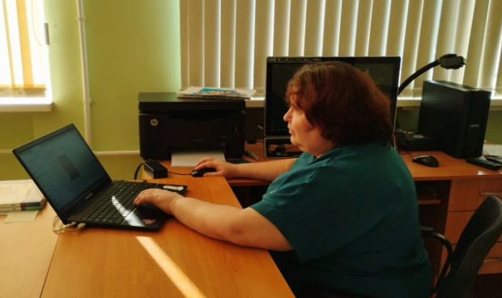
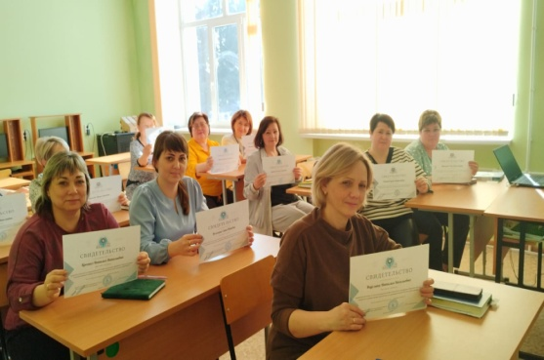
Состояние процесса сбора отчетности по организации питания обучающихся
Было Стало
Фото ДО
Фото ПОСЛЕ
Фото ПОСЛЕ
Фото ПОСЛЕ
Фото ПОСЛЕ

